Slide 1
Menu Maker
Planification du projet

Slide 2
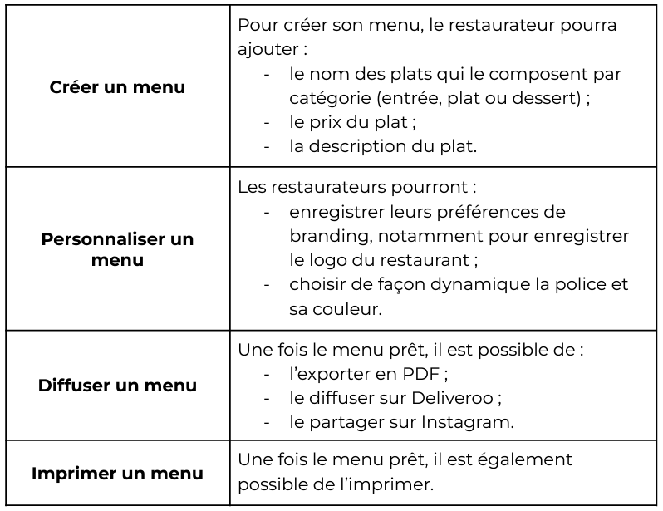
Récupération des fonctionnalités à intégrer
Grâce aux spécifications fonctionnelles

Slide 3
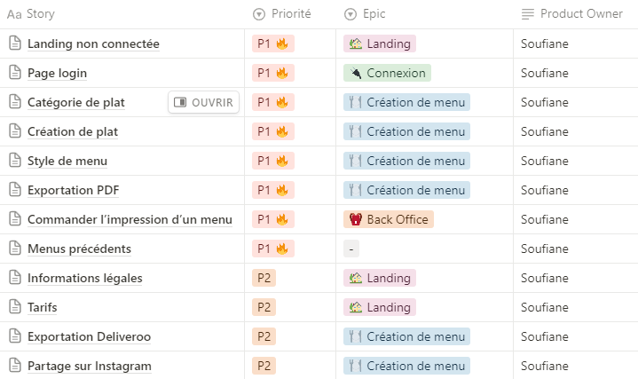
Récupération des fonctionnalités à intégrer
Grâce aux
“user stories”

Slide 4

Nous choisissons comme outil de gestion de projet :
Gestion des tâches (tickets)
Collaboration en équipe
Personnalisation et flexibilité
Suivi du temps et des ressources
Reporting et analytics
Intégration avec d’autres outils (github, confluence, etc..)
Agilité et méthodologie de gestion de projet (Scrum, Kanban)

Slide 5
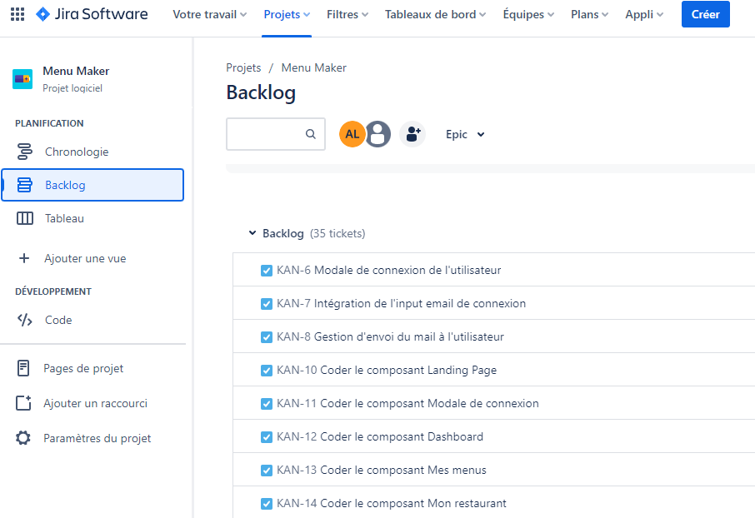
Nous pouvons ainsi établir une liste de tâches

Slide 6
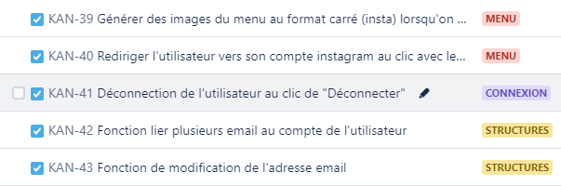
Les “epic / catégories”
Possibilité d’attribuer une catégorie à chacune des tâches afin de pouvoir les classer

Slide 7
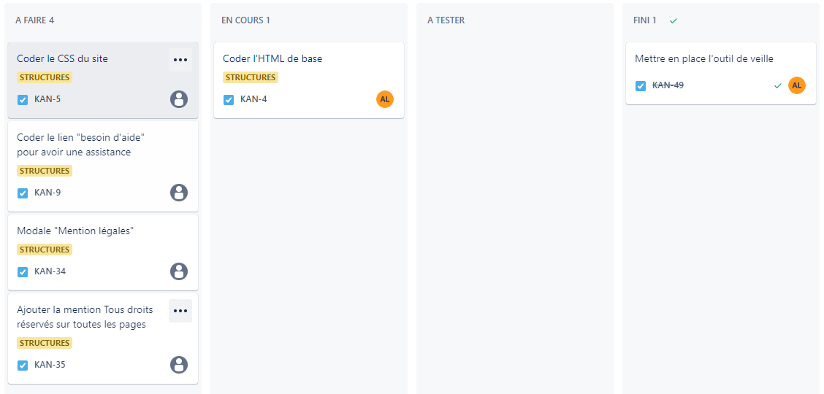
L’heure du sprint: Le kanban

Slide 8
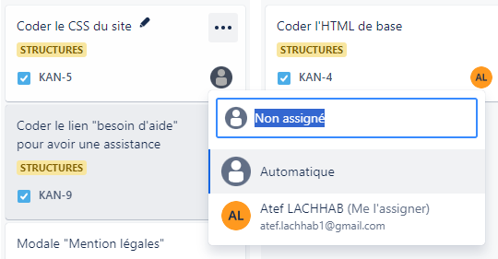
Les développeurs s’attribuent les tâches

Slide 9
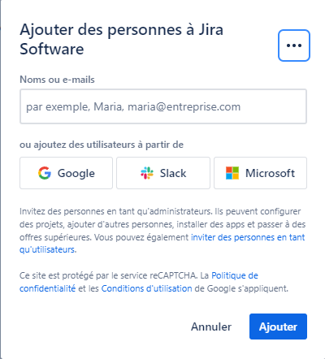
Invitation de l’équipe sur le projet
L’outil permet d’inviter les membres d’un serveur
Slack, ou des personnes d’un groupe
Microsoft Teams par exemple.

Slide 10
Le lien vers mon outil Jira
https://ateflachhab1.atlassian.net/jira/software/projects/KAN/boards/1?atlOrigin=eyJpIjoiYjE5NTE4MWIwZGI1NDRhMmI2YmViMzIyNDQ1NTczNmUiLCJwIjoiaiJ9

Slide 11
Merci

